Slide 1
휴대폰으로 기숙사 잠금장치 해제
7조 김동해, 서경호, 이주협, 이호현

Slide 2
목차 소개
제품 기획 의도
제품 만드는 과정 소개
제품의 결과물
만들면서 참고한 논문, 자료

Slide 3
제품 계획 의도
방에 들어가기 위해서는 키가 필요함
키를 계속 들고 다니기 귀찮음
키를 방 안에 두고 온다면, 행정실까지 찾아가서 도움을 요청해야 하는 번거로움
우리가 항상 가지고 다니는 스마트폰을 활용하여 문을 열면 좋지 않을까 생각

Slide 4
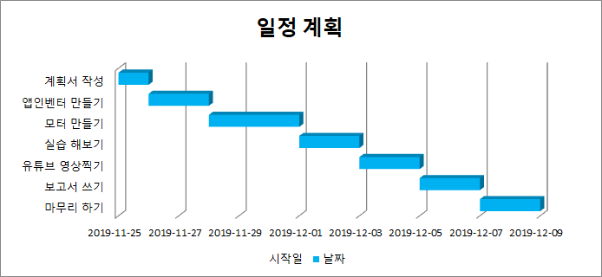
제품 만드는 과정 소개
만드는 데 사용한 부품 : 5v 서브모터, 블루투스 모듈 HC-06, -- arduino, 나무막대, 지우개
만드는 데 사용한 프로그램 : Arduino, 앱 인벤터
김동해 - 발표 PPT 제작
서경호 - 리플릿 작성 및 발표
이주협 - 유튜브 영상 제작
이호현 - 보고서 작성

Slide 5
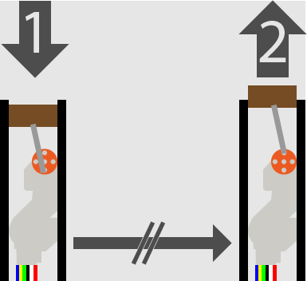
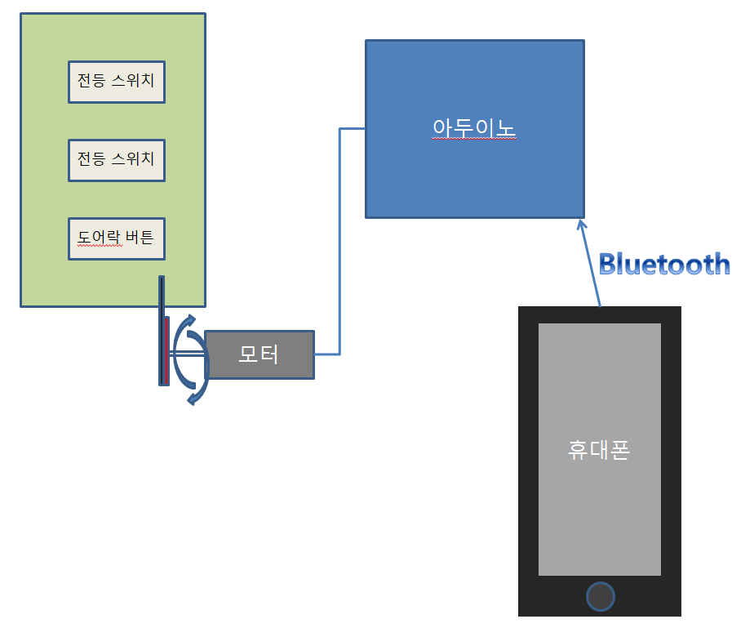
제품 만드는 과정 소개
▲ 도어락 버튼 누르는 원리
▲ 처음 기획안

Slide 6
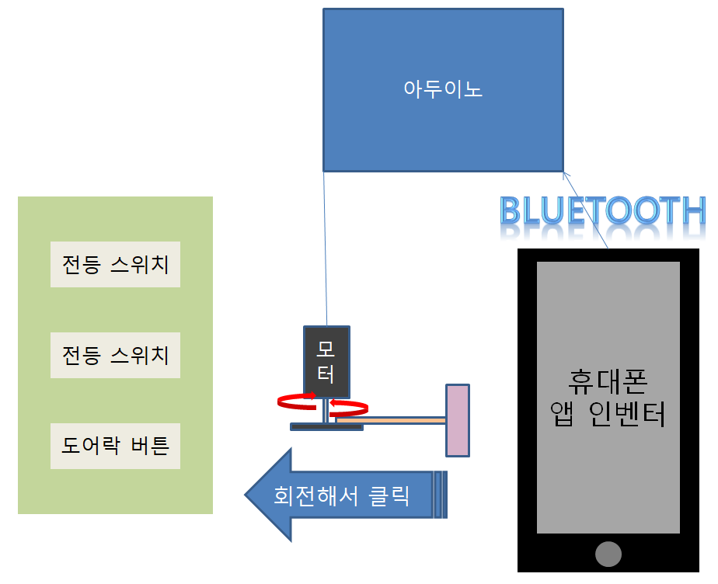
제품 만드는 과정 소개
◀ 최종 기획안
지우개를 사용하여 버튼을 누름

Slide 7
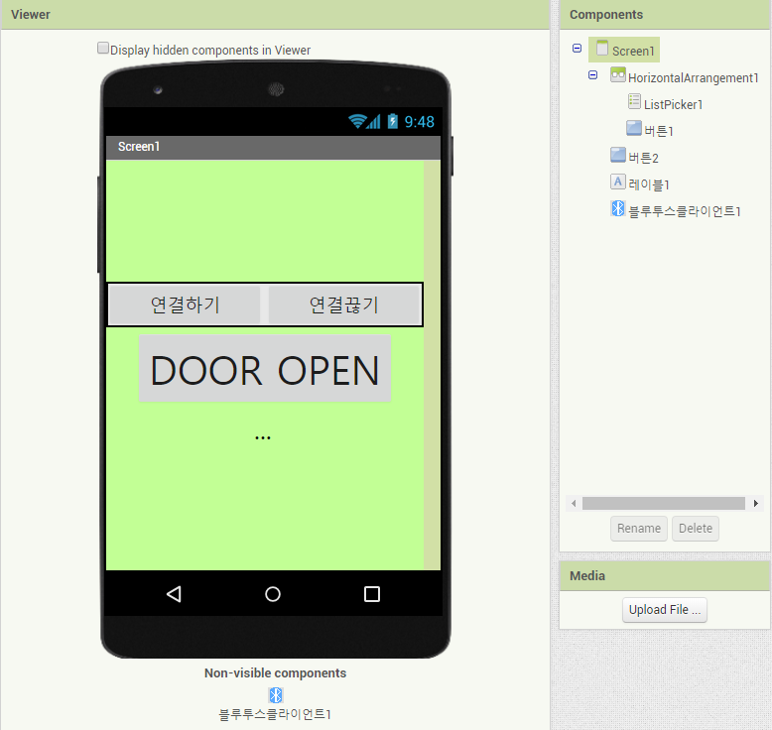
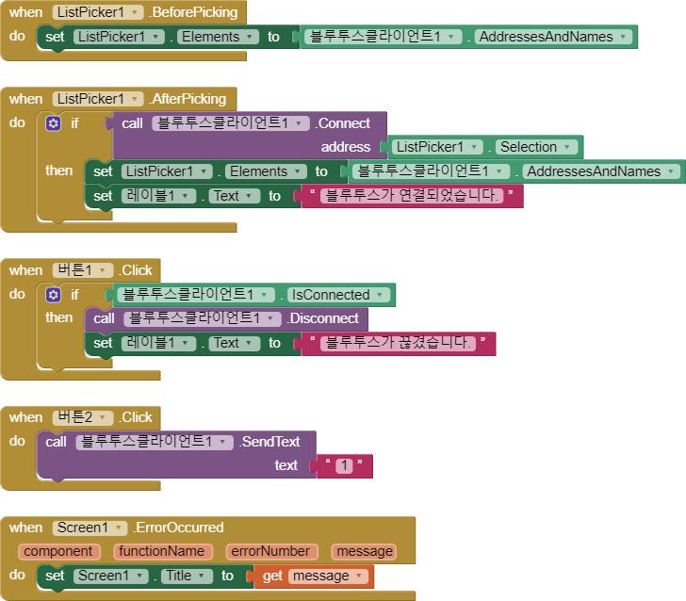
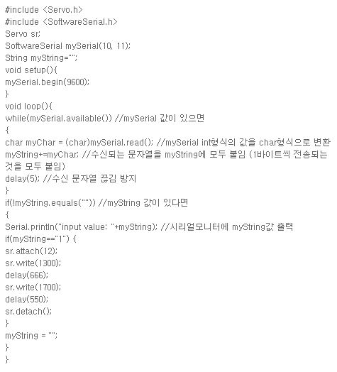
제품의 결과물
▲ ARDUINO 코드
▲ 앱 인벤터 코드

Slide 8
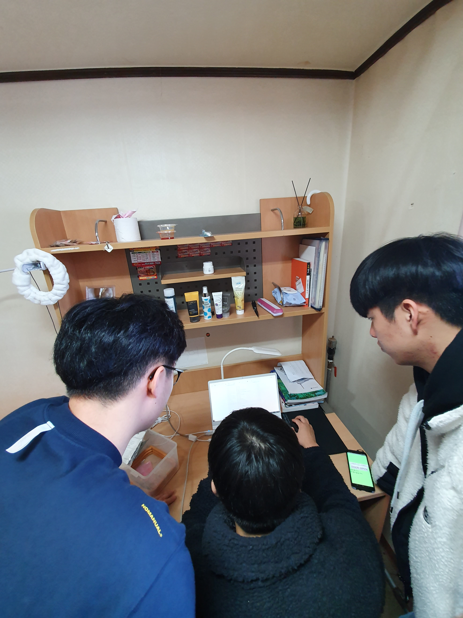
제품의 결과물
https://youtu.be/RdJgkLERIHo

Slide 9
만들면서 참고한 논문, 자료
https://youtu.be/KigWPYIc69o 버튼 눌러주는 로봇 스위치봇
https://cafe.naver.com/arduinocafe/4133 Arduino와 블루투스 연결

Slide 10
감사합니다.

